Slide 1
Segment tree
Семестровая работа
Залялов Расим 11-203

Slide 2

История
Структуру данных «дерево отрезков» придумал в 1977 году американский ученый в области компьютерных наук Джон Бентли.

Slide 3
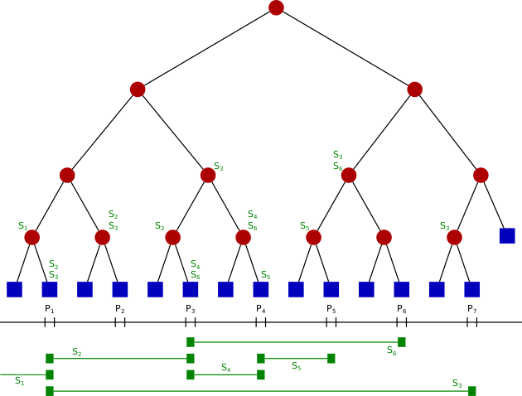
О чем эта структура?
Дерево отрезков – это структура данных, которая позволяет вычислить любую ассоциативную операцию (+, *, min, max, gcd) на отрезке массива за O(log n). При этом дерево также позволяет изменить значение элемента массива за O(log n).

Slide 4
На примере
Исходный массив - [5, 8, 1, 6, 3, 4]
Листья дерева – это элементы массива, а также нейтральные элементы операции – для наполнения дерева до полного
Все остальные вершины являются результатом ассоциативной операции от своих потомков, в нашем случае – сумма
Таким образом, корень – это результат суммы на всем массиве.
27
20
7
13
7
7
0
5
8
1
6
3
4
0
0

Slide 5
Построение дерева отрезков (build)
0 1 2 3 4 5 6 7
Исходный массив – arr =[5, 8, 1, 6, 3, 4, 0, 0]
arr.length = n
tree = new int[2*n – 1]
i
0
27
[0, 8)
2i+1
2i+2
1
20
[0, 4)
2
7
[4, 8)
void build(int v, int l, int r):
if r – l == 1:
tree[v] = arr[l]
return
mid = (l + r) / 2
build(2*v+1, l, mid)
build(2*v+2, mid, r)
tree[v] = tree[2*v+1] + tree[2*v+2]
treeBuild: build(0, 0, arr.length)
3
13
[0, 2)
4
7
[2, 4)
5
7
[4, 6)
6
0
[6, 8)
5
8
1
6
3
4
0
0
7
8
9
10
11
12
13
14
[0, 1)
[1, 2)
[2, 3)
[3, 4)
[4, 5)
[5, 6)
[6, 7)
[7, 8)

Slide 6
Запрос суммы
Исходный массив – arr =[5, 8, 1, 6, 3, 4, 0, 0]
Запрос суммы на отрезке [1; 4] <=> [1; 5)
int sum(int l, int r, int v, int lv, int rv):
if [lv, rv) ⊂ [l, r) : return tree[v]
if [lv, rv) ∩ [l, r) == ∅: return 0 (ε)
int mid = (lv + rv) / 2
return sum(l, r, 2*v+1, lv, mid) +
sum(l, r, 2*v+2, mid, rv)
Сложность запроса операции – O(log n) с константой = 4
27
[0, 8)
20
[0, 4)
7
[4, 8)
13
[0, 2)
7
[2, 4)
7
[4, 6)
0
[6, 8)
5
8
1
6
3
4
0
0
[0, 1)
[1, 2)
[2, 3)
[3, 4)
[4, 5)
[5, 6)
[6, 7)
[7, 8)
[1, 5)

Slide 7
Запрос обновления
0 1 2 3 4 5 6 7
void update(i, x, v, lv, rv):
if rv – lv == 1:
tree[v] = x;
return;
mid = (lv + rv) / 2
if i < mid:
update(i, x, 2*v+1, lv, m)
else:
update(i, x, 2*v+2, m, rv)
tree[v] = tree[2*v+1] + tree[2*v+2]
Исходный массив - [5, 8, 1, 6, 3, 4, 0, 0]
update(index=3, newValue=9) =
update(index, newValue, 0, 0, arr.length)
31
27
[0, 8)
20
[0, 4)
[4, 8)
24
7
Сложность – O(log n), т. к. на каждой вершине либо идем в левое поддерево, либо в правое, а потом возвращаемся по стеку вызовов к родительской вершине и суммируем значения вершин-потомков
[0, 2)
11
[2, 4)
[4, 6)
0
[6, 8)
13
7
7
5
8
1
10
3
4
0
0
6
[0, 1)
[1, 2)
[2, 3)
[3, 4)
[4, 5)
[5, 6)
[6, 7)
[7, 8)

Slide 8
Графики

Slide 9
Выводы
Плюсы структуры:
В основе всех операций с деревом отрезков лежит алгоритм «Разделяй и властвуй»
Позволяет быстро вычислять ассоциативную операцию на отрезке
Время выполнения операций стабильно вне зависимости от размера и содержания данных
Минусы:
Дерево отрезков требует 2n дополнительной памяти
Обновление одного элемента занимает логарифмическое время в то время, как массив умеет за константное.
Применимость:
Дерево отрезков используется в распознавании образов и обработке изображений
Используется в вычислительной геометрии, географических информационных системах

Slide 10
Список источников:
https://ru.wikipedia.org/wiki/Дерево_отрезков
https://neerc.ifmo.ru/wiki/index.php?title=Дерево_отрезков._Построение
https://e-maxx.ru/algo/segment_tree
https://youtu.be/PHL6gHLfBs8
Репозиторий с кодом: https://github.com/Rasim203/second-semester-work-segment-tree

